Slide 1
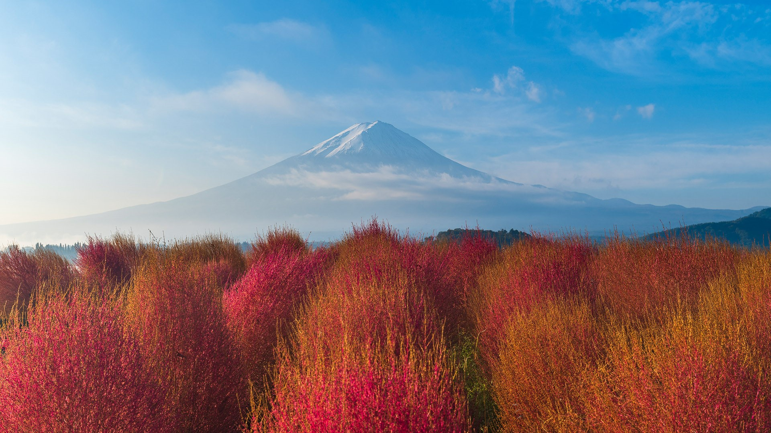

SKT 오후 12:11
CLC
Head- Counter
학번 ex)20210101
LOGIN
● ● ● ● ● ●

Slide 2
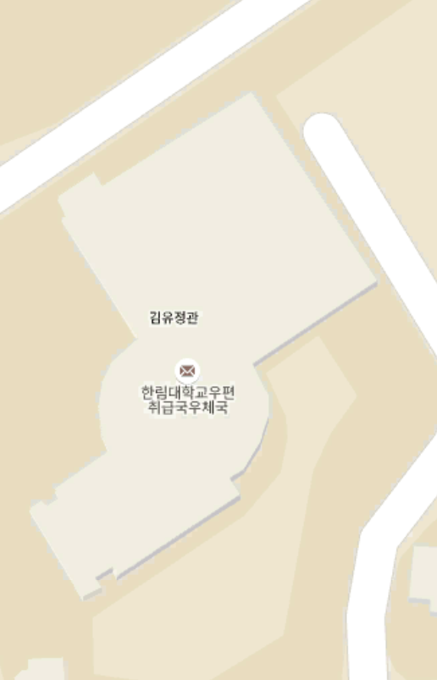
전유빈님, 안녕하세요 ! 현재 매치포인트 동아리방에 4명 있습니다.
SKT 오후 12:11

Slide 3
전유빈님, 안녕하세요 ! 현재 CLC엔 46명이 있습니다.
SKT 오후 12:11
아니면 치즈 구멍처럼 만들까??????
아예 컨셉을 그렇게?

Slide 4
핸드폰에 보여지는 화면
CLC
Head- Counter
CLC
Head- Counter
LOGIN
LOGIN
위로 드래그 (아래로 스크롤)
X 3
현재 “매치포인트”에 3명이 있습니다
X 3
현재 “매치포인트”에 3명이 있습니다
전유빈님, 안녕하세요 ! 현재 “매치포인트”에 3명 있습니다.
전유빈님, 안녕하세요 ! 현재 “매치포인트”에 3명 있습니다.
한번 더 드래그 (아래로 스크롤)
CLC
Head- Counter
LOGIN
X 3
현재 “매치포인트”에 3명이 있습니다
X 2
현재 “로타랙트”에 3명 있습니다
전유빈님, 안녕하세요 ! 현재 “매치포인트”에 3명 있습니다.
전유빈님, 안녕하세요 ! 현재 “로타랙트”에 3명 있습니다.
X 2
현재 “로타랙트”에 3명 있습니다
X 2
현재 “로타랙트”에 3명 있습니다
전유빈님, 안녕하세요 ! 현재 “로타랙트”에 3명 있습니다.
전유빈님, 안녕하세요 ! 현재 “로타랙트”에 3명 있습니다.

Slide 5
화장실
전유빈님, 안녕하세요 !
CHEESE NOW
로타랙트
매포
X 3
“매치포인트”에
3명 있습니다
X 2
“로타랙트”에
2명 있습니다
4.8.4
3.3.4
담배
3.4.4

Slide 6
Admin1 님, 안녕하세요 !
CHEESE NOW
웹 -> 관리자 권한
X 3
“매치포인트”에 3명 있습니다
X 2
“로타랙트”에 2명 있습니다

Slide 7
header
nav
div
(지도 또는 내용 표시)
footer

